Slide 1
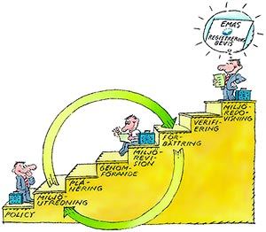
Interna miljörevisioner
Krav i standard; ISO 14001 och EMAS.
Se hur kommunens miljöledningssystem fungerar ute i
verksamheten. Följs rutiner, lagar m.m.
Hitta förbättringsmöjligheter (Ständiga förbättringar).
Ingen miljöpolis och inte ute efter syndabockar!
Revisionen är ett redskap att tillsammans jobba framåt
Sprida goda exempel och lära av varandra.

Slide 2
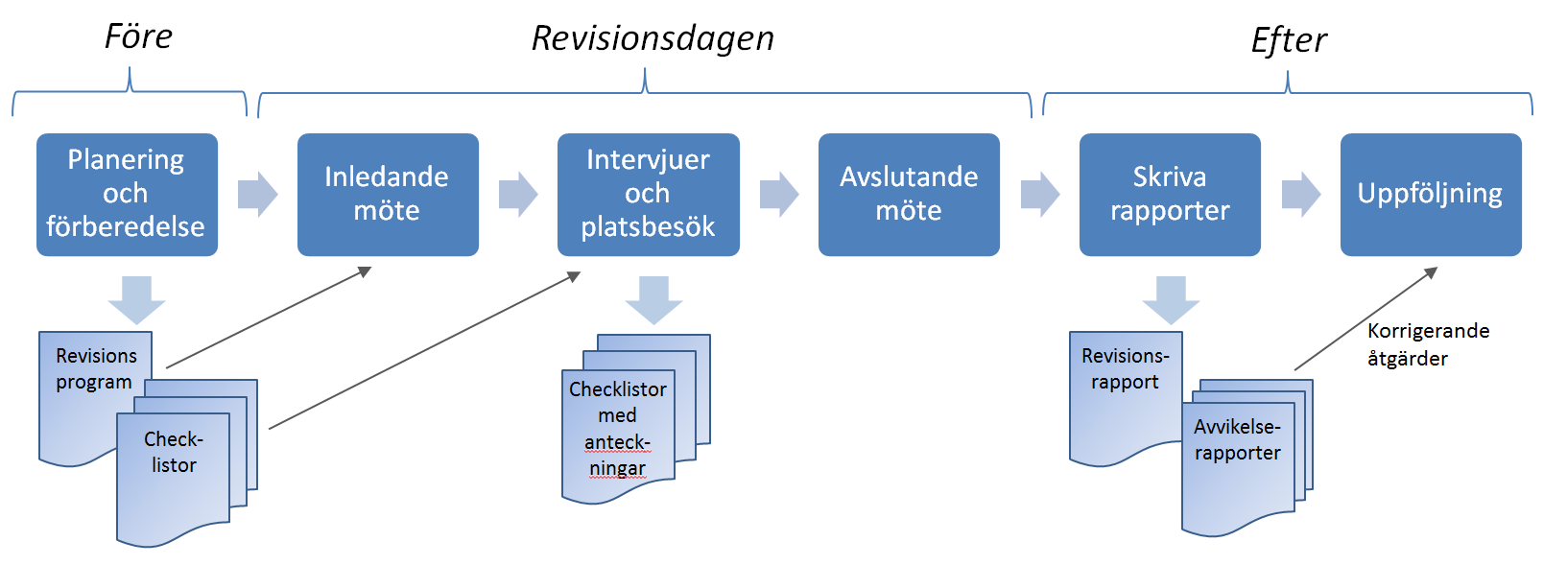

Slide 3
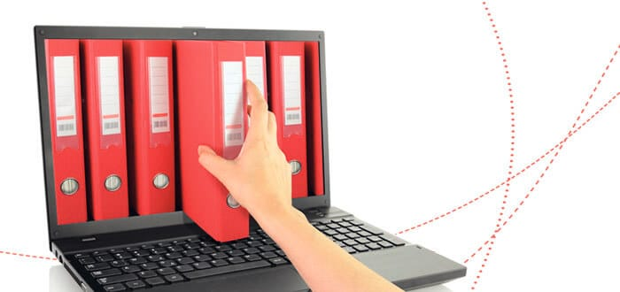
Vad tittar vi på? Dokumentation, - Kännedom om miljöhandboken, miljöaspekter, mål och handlingsplaner. - Hur fungerar kommunikation, utbildning, dokumentation och uppföljning.

Slide 4
Miljöpåverkan

Slide 5
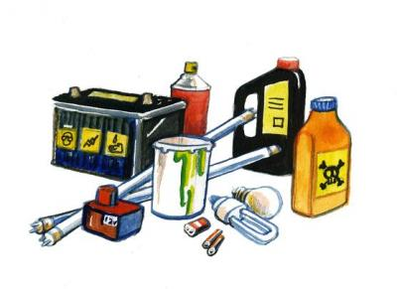
Vad tittar vi på? Kemikalier - Miljöfarliga - Förvaring - Återvinning - Transport

Slide 6
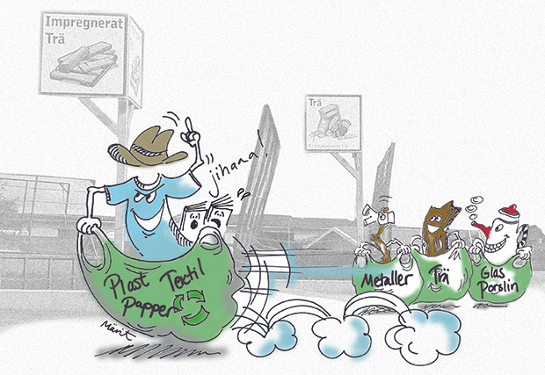
Vad tittar vi på?
Återvinning
Lundstams
Kommunen
mfl

Slide 7
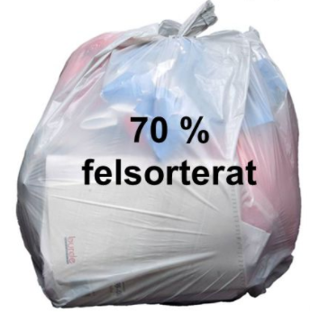

Slide 8
Om det ändå blir…

Slide 9
